Slide 1


Schwerhörigkeit
Erfahren Sie mehr über das Thema Schwerhörigkeit
Erleben Sie altersbedingte Schwerhörigkeit
DE
START
ZURÜCK
SPRACHE

Slide 2
Was ist Schwerhörigkeit?
Arten von Schwerhörigkeit
Das Ohr ist ein sehr sensibles Sinnesorgan, das Schall aufnimmt, in Nervenimpulse umwandelt und diese dann an das Gehirn weiterleitet. Verschiedene pathologische oder genetische Faktoren, die das Ohr oder das Gehirn betreffen, können zu Schwerhörigkeit führen. Hierbei wird nach Art, Stadium und Ursache unterschieden.
Das erste Anzeichen für Schwerhörigkeit ist die Abnahme des wahrnehmbaren Tonspektrums. Schwerhörigkeit beeinträchtigt die Kommunikation, insbesondere in anspruchsvollen Hörsituationen.
Ursachen von Schwerhörigkeit
Stadien der Schwerhörigkeit
DE
START
ZURÜCK
SPRACHE

Slide 3
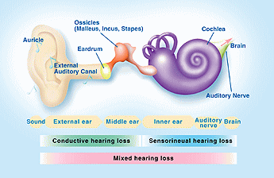
Arten von Schwerhörigkeit
Schallempfindungs-schwerhörigkeit
Es gibt drei Hauptarten von Schwerhörigkeit: Schallempfindungsschwerhörigkeit, Schallleitungs-schwerhörigkeit und kombinierte Schwerhörigkeit.
Mehr zu den verschiedenen Arten von Schwerhörigkeit erfahren Sie über die Schaltflächen links. (Position kann je nach Layout der Präsentation variieren)
Schallleitungs-schwerhörigkeit
(Bernafon-Stil)
Kombinierte Schwerhörigkeit
DE
DE
START
ZURÜCK
SPRACHE

Slide 4
Arten von Schwerhörigkeit
Schallempfindungs-schwerhörigkeit
Die Schallempfindungsschwerhörigkeit ist die häufigste Form der Schwerhörigkeit. Sie ist in den meisten Fällen bleibend und wird entweder durch eine Schädigung der winzigen Haarzellen im Innenohr oder des Hörnervs verursacht. Der Hörnerv leitet wichtige Informationen zur Lautstärke, Höhe und Frequenz von Tönen an das Gehirn weiter. Eine Schallempfindungsschwerhörigkeit kann dazu führen, dass Sprache bruchstückhaft wahrgenommen wird.
Schallleitungs-schwerhörigkeit
Kombinierte Schwerhörigkeit
DE
DE
START
ZURÜCK
SPRACHE

Slide 5
Arten von Schwerhörigkeit
Schallempfindungs-schwerhörigkeit
Die Schallleitungsschwerhörigkeit kommt durch eine Störung der Schallübertragung im äusseren Ohrbereich oder im Mittelohr oder durch eine Blockade im Gehörgang zustande, beispielsweise einen Ohrenschmalzpfropfen, der verhindert, dass der ankommende Schall zum Trommelfell gelangt. Diese Hörminderung kann zwar bleibend sein, meist ist die Beeinträchtigung jedoch nur vorübergehend und kann medizinisch behandelt werden.
Schallleitungs-schwerhörigkeit
Kombinierte Schwerhörigkeit
DE
DE
START
ZURÜCK
SPRACHE

Slide 6
Arten von Schwerhörigkeit
Schallempfindungs-schwerhörigkeit
Man spricht von einer kombinierten Schwerhörigkeit, wenn sowohl eine Schallleitungsstörung als auch eine Schallempfindungsstörung besteht.
Schallleitungs-schwerhörigkeit
Kombinierte Schwerhörigkeit
DE
START
ZURÜCK
SPRACHE

Slide 7
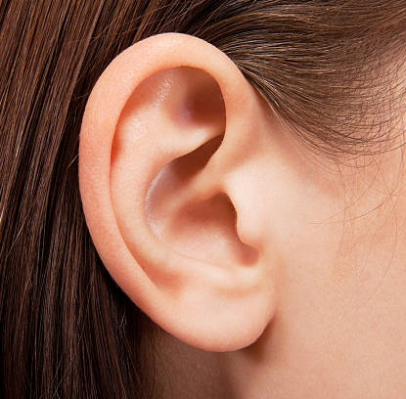
Ursachen von Schwerhörigkeit
Schwerhörigkeit kann durch die folgenden Faktoren ausgelöst werden:
Zunehmendes Alter (Altersschwerhörigkeit wird auch als Presbyakusis bezeichnet)
Medikamente mit schädlicher Wirkung auf das Gehör (ototoxisch)
Schädeltrauma oder -verletzung
Genetische Faktoren
Lärmschwerhörigkeit durch eine kurze Schalleinwirkung mit hohem Schalldruck (Schalltrauma) oder eine chronische, über einen langen Zeitraum andauernde Einwirkung von Lärm
Krankheiten wie Mumps, die Menière-Krankheit (Morbus Menière), Otosklerose oder eine Autoimmunerkrankung
Ein Tumor am Hörnerv
DE
START
ZURÜCK
SPRACHE

Slide 8
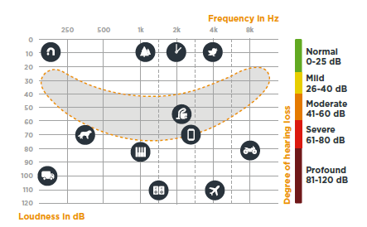
Stadien der Schwerhörigkeit
Was ist ein Audiogramm?
Geringgradige Schwerhörigkeit
Hat Schwierigkeiten, leise Töne oder entfernte Gespräche wahrzunehmen, selbst in leisen Umgebungen.
Mittelgradige Schwerhörigkeit
Kann nur Gesprächen in der unmittelbaren Umgebung folgen.
Hochgradige und an Gehörlosigkeit grenzende Schwerhörigkeit
Kann Gesprächen nicht folgen.
Der Grad der Schwerhörigkeit wird durch einen Hörtest und die Ergebnisse eines Audiogramms ermittelt. Das Audiogramm ist eine detaillierte grafische Darstellung Ihres Hörvermögens.
(Bernafon-Stil)
DE
DE
START
ZURÜCK
SPRACHE
Notes:
Ausgangstext:
Lautstärke in dB
Frequenz in Hz
(Bernafon-Stil)
Normal 0-25 dB
Geringgradig 26-40 dB
Mittelgradig 41-60 dB
Hochgradig 61-80 dB
An Gehörlosigkeit grenzend 81-120 dB

Slide 9
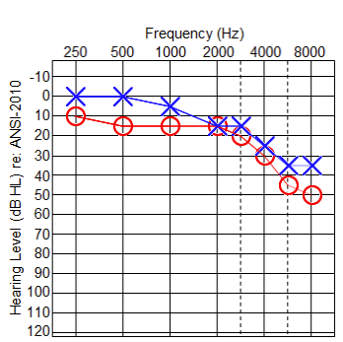
Das Audiogramm
Wie liest man ein Audiogramm?
Die vertikale Achse des Audiogramms zeigt die Tonstärke oder -intensität, die in Dezibel (dB) gemessen wird. Je weiter man der Achse nach unten folgt, desto lauter wird der Ton. Null Dezibel oben in der vertikalen Achse zeigt den schwächsten Ton, den ein normalhörender Mensch im Durchschnitt hören kann. Die horizontale Achse des Audiogramms zeigt die Tonfrequenz, die in Hertz (Hz) gemessen wird. Die Tonfrequenz steigert sich kontinuierlich, je länger man auf der Achse nach rechts geht. Diese Aufteilung kann damit verglichen werden, dass man auf der linken Seite eines Klaviers spielt und sich langsam nach rechts bewegt, wo der Ton immer höher wird.
Die Ergebnisse für das rechte Ohr sind rot, die für das linke Ohr blau.
(Bernafon-Stil)
DE
DE
START
ZURÜCK
SPRACHE
Notes:
Ausgangstext:
Hörniveau (dB) Ref.: ANSI-2010
Frequenz (Hz)
(Bernafon-Stil)

Slide 10






Simulator – So klingt Schwerhörigkeit
20 Jahre
60 Jahre
80 Jahre
Erleben Sie altersbedingte Schwerhörigkeit Wenn wir älter werden, verlieren wir nach und nach die Fähigkeit, leise und hohe Töne wahrzunehmen, wie beispielsweise Vogelgezwitscher oder bestimmte Sprachlaute. Unter Umständen kann man Gesprächen nicht mehr so gut folgen, insbesondere in lauten Umgebungen oder wenn sich viele Menschen gleichzeitig unterhalten.
Klicken Sie auf die Wiedergabetasten, um sich die verschiedenen Töne für die jeweilige Altersgruppe mit simulierter Altersschwerhörigkeit anzuhören. (Text kann je nach Lösung variieren.)
DE
DE
START
ZURÜCK
SPRACHE

Slide 11
Wählen Sie die gewünschte Sprache
English
Deutsch
Français
Español
DE
DE
START
ZURÜCK
SPRACHE

